Slide 1
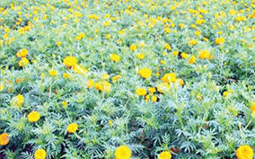
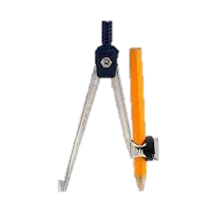
স্বাগতম

Slide 2
পরিচিতি
শিক্ষক পরিচিতি
পাঠ পরিচিতি
মোঃ ছাইদুল ইসলাম
সহকারী শিক্ষক(কম্পিউটার)
সোহাগপুর সরকারি এস.কে.পাইলট মডেল উচ্চ বিদ্যালয়
বেলকুচি, সিরাজগঞ্জ
মোবাইল: ০১৭১১৪৫০০৬৯
E mail: saidulict.islam@gmail.com
বিষয়: গণিত
শ্রেণি: ষষ্ঠ
অধ্যায়: সপ্তম
সম্পাদ্য: ৮
সময়: ৫০ মিনিট

Slide 3
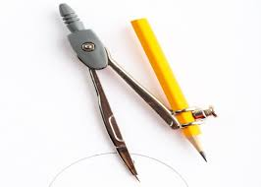
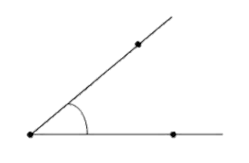
নিচের চিত্রগুলো লক্ষ্য করি
পেন্সিল কম্পাস
কোণ
বৃত্তচাপ
রেখাংশ
রুলার

Slide 4
আজকের পাঠ
সম্পাদ্য: ৮
একটি নির্দিষ্ট কোণকে সমদ্বিখন্ডিত করতে হবে।
এই পাঠ শেষে শিক্ষার্থীরা-
১। কোণের ধারনা ব্যাখ্যা করতে পারবে,
২। প্রদত্ত উপাত্ত ব্যবহার করে একটি নির্দিষ্ট কোণকে সমদ্বিখন্ডিত করতে পারবে।

Slide 5
কোণের ধারনা
A
সাধারন প্রান্তবিন্দু
C
B
কোণঃ কোন সমতলে দুইটি রশ্মি একটি নির্দিষ্ট বিন্দুতে মিলিত হলে ঐ মিলিত স্থানকে কোণ বলা হয়।
BA এবং BC রশ্মিদ্বয় তাদের সাধারন প্রান্তবিন্দু B তে ∠ABC উৎপন্ন করেছে।

Slide 6
একক কাজ
চিত্রসহ কোণের সংজ্ঞা লিখ এবং উপস্থাপন কর।

Slide 7
একটি নির্দিষ্ট কোণকে সমদ্বিখন্ডিত করতে হবে (সম্পাদ্য: ৮)
C
A
B
বিশেষ নির্বচনঃ মনে করি, ∠BAC একটি নির্দিষ্ট কোণ। রুলার-কম্পাসের সাহায্যে কোণটিকে সমদ্বিখন্ডিত করতে হবে।

Slide 8
অংকনঃ ধাপ-১
C
A
B
A বিন্দুকে কেন্দ্র করে যেকোন ব্যাসার্ধ নিয়ে একটি বৃত্তচাপ আকিঁ। বৃত্তচাপটি কোণের রশ্মিগুলোকে B ও C বিন্দুতে ছেদ করে।

Slide 9
অংকনঃ ধাপ-২
C
A
C কে কেন্দ্র করে BC এর অর্ধেকের চেয়ে বেশি ব্যাসার্ধ নিয়ে একটি বৃত্তচাপ আঁকি।

Slide 10
অংকনঃ ধাপ-৩
C
A
B
B কে কেন্দ্র করে ঐ একই ব্যাসার্ধ নিয়ে আরো একটি বৃত্তচাপ আঁকি।

Slide 11
অংকনঃ ধাপ-4
D
C
A
B
A, D যোগ করি। AD রেখাংশ∠BAC এর সমদ্বিখন্ডক।

Slide 12
জোড়ায় কাজ
চাঁদার সাহায্যে ${৯০}^{°}কোণ একে সমদ্বিখন্ডিত কর।$

Slide 13
মূল্যায়ন

১। জ্যামিতিক অঙ্কনের ৪টি যন্ত্রের নাম বল।
উত্তরঃ রুলার, পেন্সিল কম্পাস, চাঁদা, ত্রিকোণী।
২। একটি ত্রিকোণীতে কয়টি সমকোণ থাকে?
১টি ২টি ৩টি একটিও না
ক
খ
গ
ঘ

Slide 14
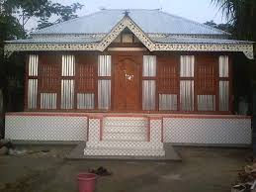
বাড়ীর কাজ
একটি সূক্ষ্ম কোণকে রুলার-কম্পাসের সাহায্যে সমদ্বিখন্ডিত করে আনবে।

